Slide 1
Taiwan’s ICT Establishment
Competitive hardware design and manufacturing in components, device, and network sectors
Lesser competitive in software and application
You may wonder why!

Slide 2
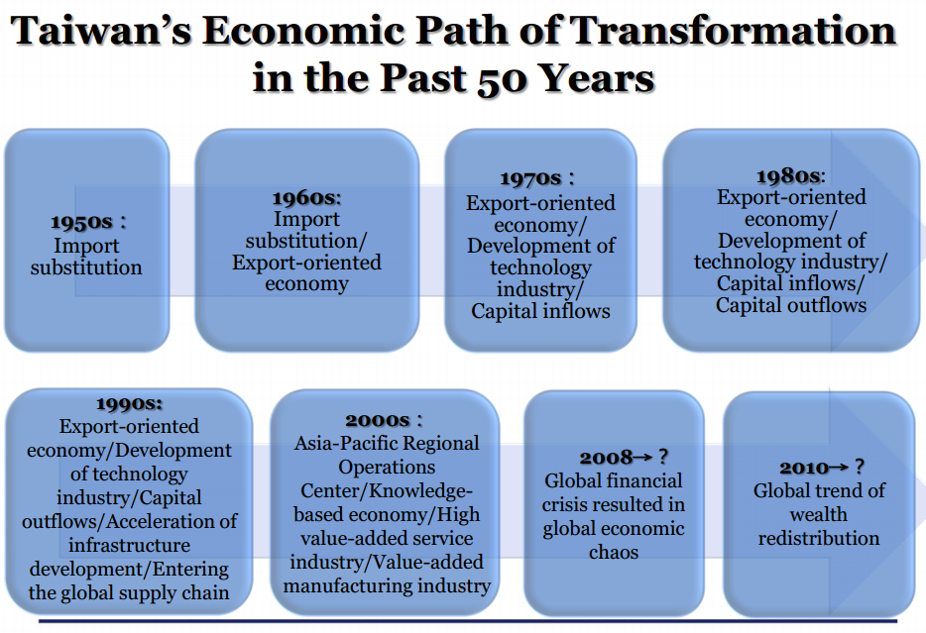

Slide 3
Taiwan As No. 1
1971~1980 | 1981~1990 | 1991~1999 | 2000 -2004 | 2005 –2006
Decoration lamps Ship dismantling Footwear Electric fans | Gourmet powder umbrella Hat Tennis rackets Bicycle ABS resin Mini electronics Sewing machines Yachts Monitors | Scanners Mother boards Notebook computers IC packaging Wafer foundry | Hub Record Optical Disk Mother Board Foundry Notebook PC SOHO Router LCD Monitor WLAN Cable Modem DSL Modem Optical Disk Driver IC Packaging Glass Fiber Network Interface Card ABS Copolymer Switch CDT Monitor | PDAs Servers(System&Pure MB) Mother Board IP Phones Notebook PC SOHO Router LCD Monitor WLAN WLAN NIC SOHO Routers DSL Modem VoIP Routers Blank Optical Disks IC Packaging LAN Switches IC Foundry Mask ROM ABS Copolymer Switch Diving Suits
Sources: Industry &Technology Intelligence Service (ITIS)and IDB

Slide 4
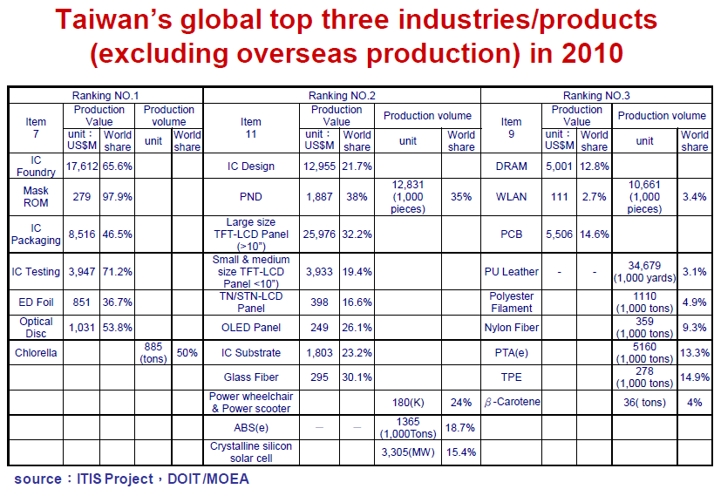

Slide 5
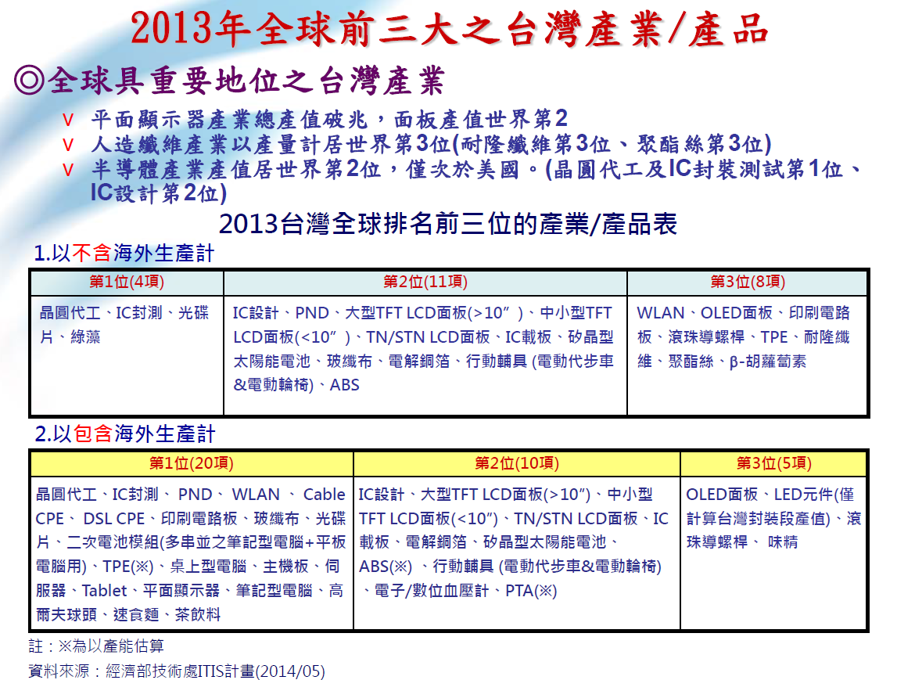

Slide 6
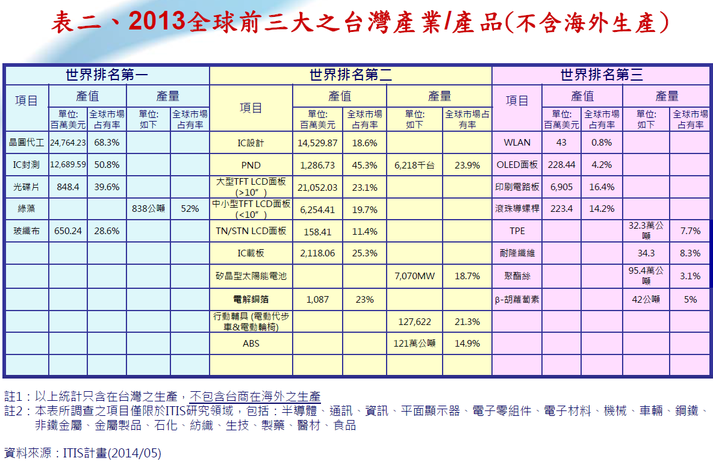

Slide 7
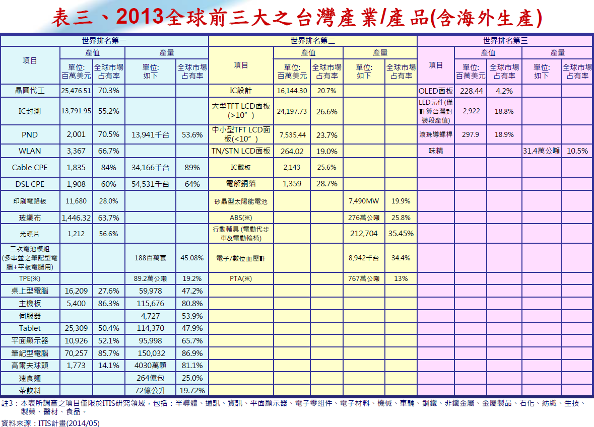

Slide 8
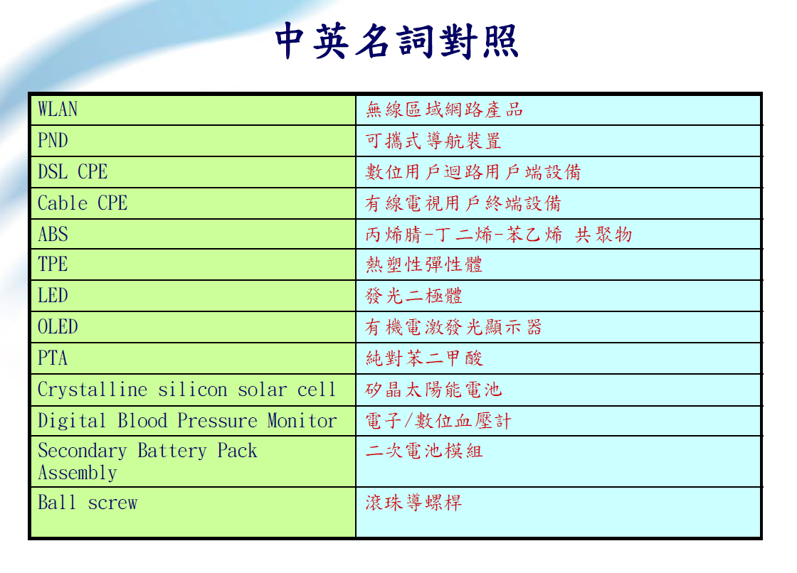

Slide 9
Reviews
http://www.digitimes.com/news/a20110829PR201.html?chid=1
https://dspace.mit.edu/bitstream/handle/1721.1/16598/JP-WP-02-02-52147885.pdf?sequence=1
http://www.ebusinessforum.gr/old/content/downloads/Taiwan.pdf
http://www.nber.org/chapters/c8082.pdf
http://www.econ.yale.edu/~granis/papers/Taiwans-success.pdf
http://librairie.immateriel.fr/fr/read_book/9789461861979/978-94-6186-197-9-TXT-6
https://www.princeton.edu/rpds/papers/pdfs/vere_education_technology_wage.pdf
http://prezi.com/nup7qfn_5cnu/taiwan/?hid=5
http://prezi.com/vhgloxshvcsc/taiwan/?hid=3
http://prezi.com/kevntzypz4rf/taiwans-economic-and-education-connection/?hid=0
http://www.ukessays.com/essays/information-technology/looking-at-taiwans-electronics-industry-information-technology-essay.php

Slide 10
Insight of Taiwan ICT Business
WinTel Roadmap follower: 2nd. Follower → 1st. Follower → Innovator ?
Main focus on value improvements and imitation (migrators and settlers) → value innovation (pioneers) ?
PC industry provide successful stories for Taiwan ICT industry, but post-PC era pose tremendous challenge since no such “WinTel-like” roadmap existed, post-PC era render more dynamic and uncertain situations for followers!

Slide 11
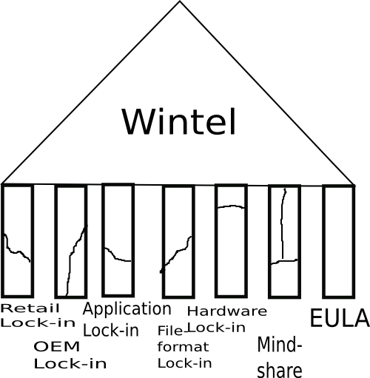
(end-user license agreement)
PC Branding opportunities was wide open for followers,
since Microsoft and Intel only cared for Microsoft and Intel inside, respectively

Slide 12
Role Players of ICT Evolution in Taiwan
Infrastructure Builder: Government Policy Makers
Entrepreneurs: Locals mainly + Oversea Returnees
Engineers: Locals
Consumers: US, EU, Japan, China…
Financiers: Government Fund + Angel Fund + VC + Bank

Slide 13
Government Policy
Tax Incentives
  Reward important strategic emerging industries (five-year tax exemption, shareholder investment tax credit)
  Investment in research and development expenses of the investment tax credit and training expenses deduction
  Purchase of equipment or technology investment tax credit
Concessional Financing
  R & D loans
  Creative industries preferential loans
  Concessional financing
R & D subsidies
  Leading new product development counseling program
  Industry lead counseling program
  Encourage SMEs to develop new technologies to promote the project
Training
Land concessions
Investment barriers excluding
Free use of stock dividends and tax exempt

Slide 14
Infrastructure
Hsinchu Science Park(新竹科學工業園區)
ITRI(工業技術研究院)
Universities

Slide 15
Starting with Stories!

Slide 16
Stories…. To be told
Why semiconductor foundry business is sustainable in Taiwan?
Why DRAM business is not so sustainable in Taiwan?
Why LCD business in Taiwan is still not so sustainable?
UPs and DOWNs from PC branding to mobile device branding
OEM/ODM/EMS stories
…and your stories to be addressed?

Slide 17
Taiwan ICT Business Model and
Successful Factors
Decouple and De-integrated semiconductor business trend: Pure play foundry vs IDM
Market and Product Granularity vs Singular
Patient Capital(Financial Capital) vs Production Capital
Government Policy
Domestic strength (engineering, education, culture, work ethics etc.)
Others…..

Slide 18
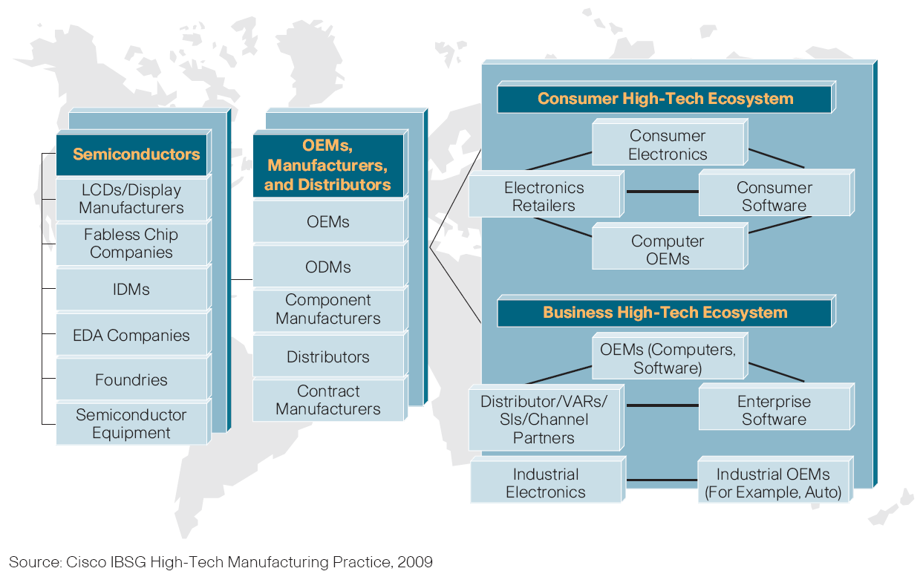
The High-Tech Ecosystem
It’s obvious now, but not so obvious in the past, and how about in the future
Dis-integration vs Integration
Vertical integration vs Horizontal integration
Value Creation and Value Chain Integration

Slide 19
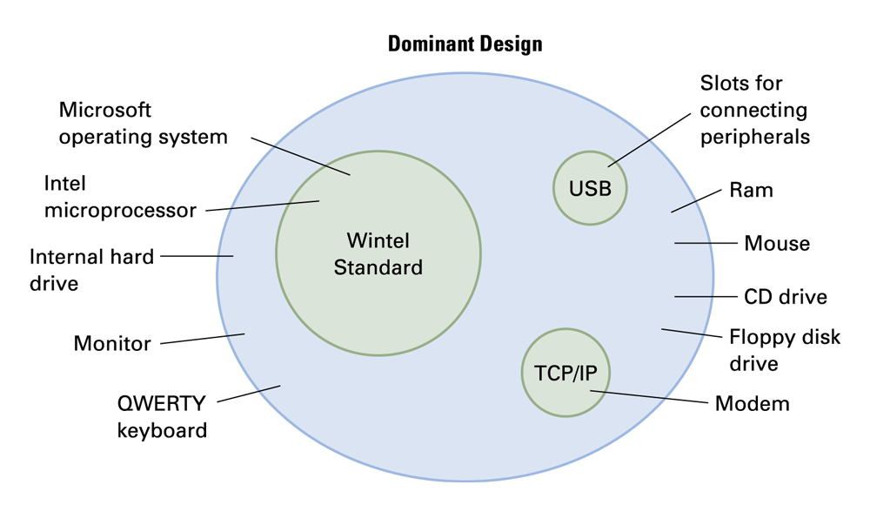
Technical Standards for PCs
Apple adopt no-standard for PC device
Is standard good or bad?

Slide 20
Why DRAM/LCD industries are not so sustainable in Taiwan!

Slide 21
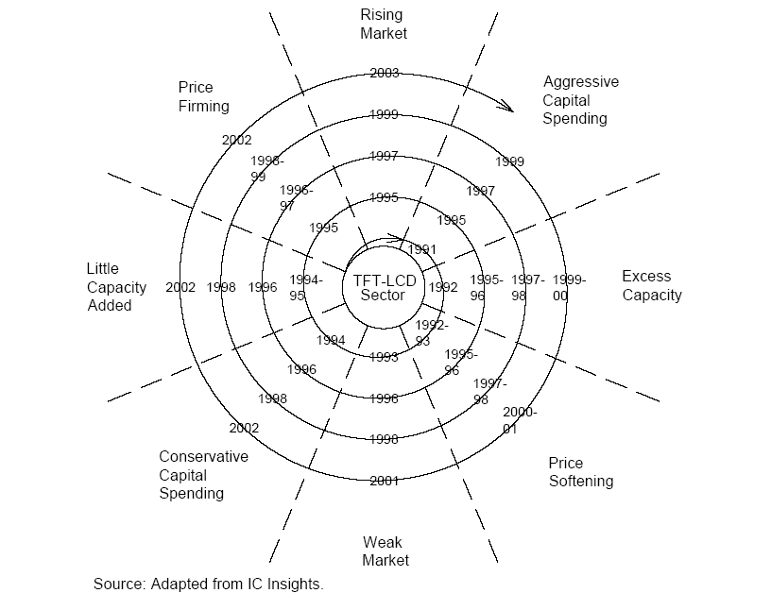
DRAM/LCD Crystal Cycle (Dizziness?)
Crystal cycle is so obvious; why so many companies were fallen “down-and-out!”
2019
2018
2011
2010
2004-2005
2012
2000
1995
1988
2017
1984
2009
2013
2005
DRAM
/LCD
2016
2008
2006
2014
2007
2015

Slide 22
DRAM Business Model Review
Leading goose without partnership (live-and-die with pride)
  Samsung
  Hynix
  Micron(before 2008)
Leading goose + Cooked goose (exit with pride)
  Micron + Ti(exit) + Toshiba(exit)
  Elpida(NEC + Hitachi + Mitsubishi)
  Hynix/Hyundai + LG Semi.(exit)
Leading goose + Following goose (share risk without self-ego out front)
  Siemens + Mosel + ProMOS(JD foundry)
  IBM + Nanya(JD foundry)
  Elpida + Powership(foundry) + RexChip(foundry)
  Infineon + SMICS(foundry)
  Elpida + SMICS(foundry)
  Micron + Nanya + Inotera(foundry)
  Elpida + TMC? + ProMOS?(foundry) + Winbond(foundry)?

Slide 23
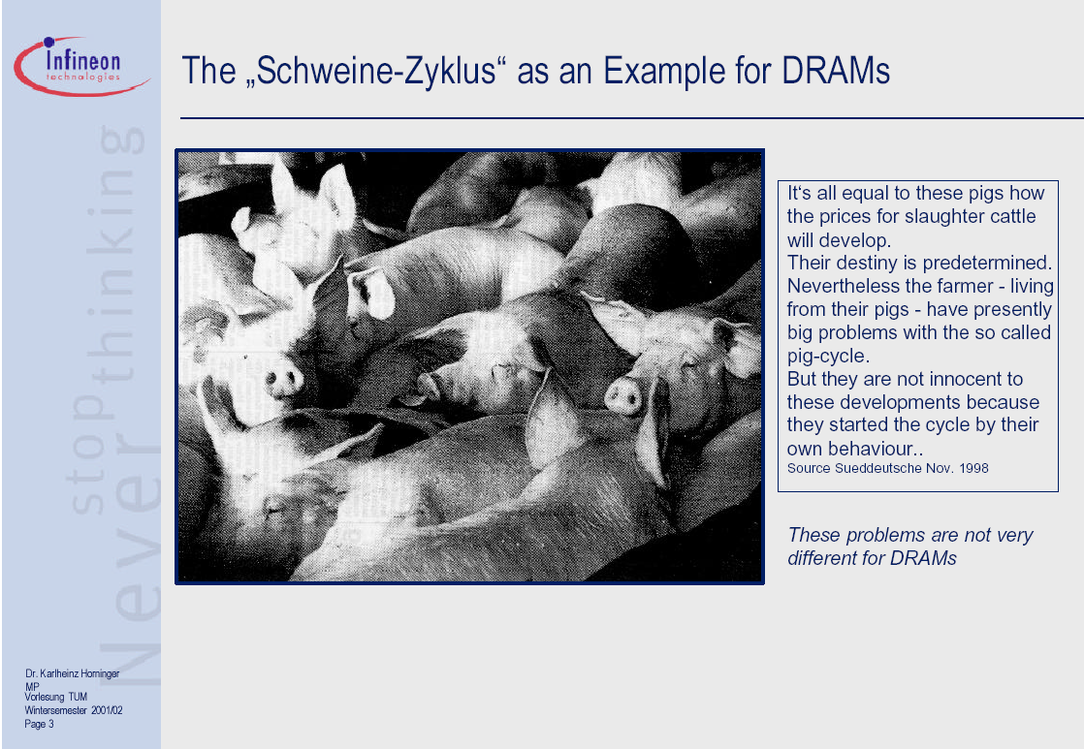
DRAM/Pig Market Analogy
More detrimental factor: too many 種豬 (US, Japan, Germany) desperately for mating, since DRAM business is so capital intensive.

Slide 24
DRAM Industry Un-Success Factors
Too many innovators(technology transfer partners) and settlers (value imitation); failure to become innovators
High capital costs and extreme cycles dictate the need for type of patience capital that does not exist in Taiwan
Small lock-in value in business and too many option for customers, market and product granularity is low
IDM, fab-lite, fabless, foundry players all competing for cost and capacity, and the same market → collapse of US, Japan, Taiwan DRAM industries (cooked gooses).
Other untold factors………

Slide 25
LCD Un-Success Factors
Settler role fail to become migrator and innovator
Market and product granularity is low
Others…..

Slide 26
CMOS Semiconductor Foundry Business Story

Slide 27
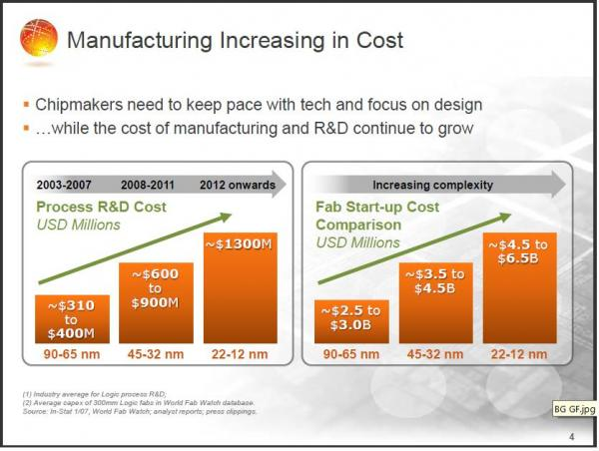
CMOS Manufacturing Cost is too high and risky for IDM to sustain

Slide 28
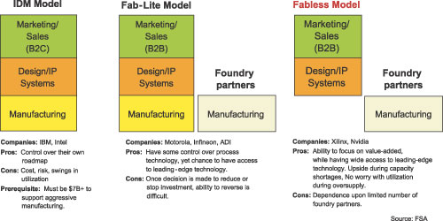
Disintegration of IDM Business Model

Slide 29
Success Factors
Early Migrators (first mover in business) and technology followers become technology innovators
Consolidation of High-Tech Hub: Hsinchu Science Park
Business lock-in value in high: limited options for customers, and market granularity is high
IDM, fab-lite, fabless, foundry players competing for cost, performance, capacity, various of application market, respectively → collapse of IDM industries in US and Japan
Technology and Patent Umbrella
Advantage of tax code and operating cost
  Competitive infrastructure cost
  Attraction of stock dividend with ~0% financial cost
  Near-Tax-free for business revenue
Proactive attitude and project oriented workaholic
Dedication to pure-play foundry business model
Other untold factors………

Slide 30
UPs an DOWNs: Taiwan Branding

Slide 31
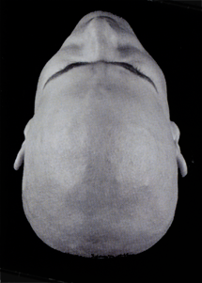
What is a brand?
A brand is a meaningful and unique promise.
Rational
Tangible
Features
Functional
Measurable
Analytical
(mind share)
Emotional
Intangible
Benefits
Experiential
Judgmental
Intuitive
(heart share)
Notes:
Buying a bottle of wine…

Slide 32

How do you build a brand?
Rational
Tangible
Features
Functional
Measurable
Analytical
(mind share)
Know that building a brand is an ongoing process
Experience Points
Strategy
Analysis / Implications
Findings
Ongoing
Monitoring
Emotional
Intangible
Benefits
Experiential
Judgmental
Intuitive
(heart share)

Slide 33
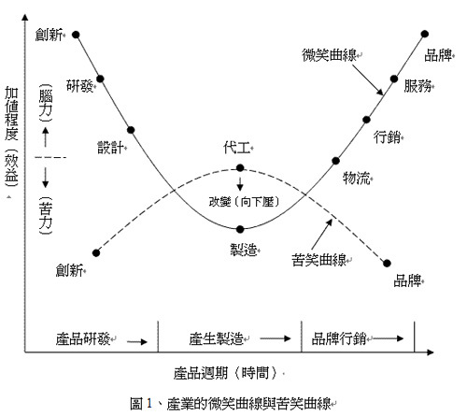
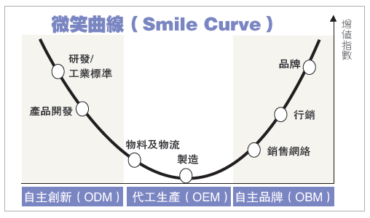
微笑曲線的迷惑: Old-timer thinking
Why this is not so sustainable in PC business
Where is the value here!

Slide 34
TAIC-SIMO Business Model
Today´s media and ICT businesses has four dimensions: Screen & Internet & Media & Operator businesses SIMO or in other words TAIC Technology – Access – Interest – Channel
TAIC model equals with SIMO model (Screen – Internet – Media – Operator). If a company dominates all dimensions like Apple or Google they´ll survive. If a company has only one dimension under control like Nokia = Screen, Facebook or Linkedin = Access, Disney or CBS = Interest, Vodafone = Channel, they need to join or form a holistic joint venture to survive.
http://abstractionshift.wordpress.com/2012/02/21/design-driven/

Slide 35
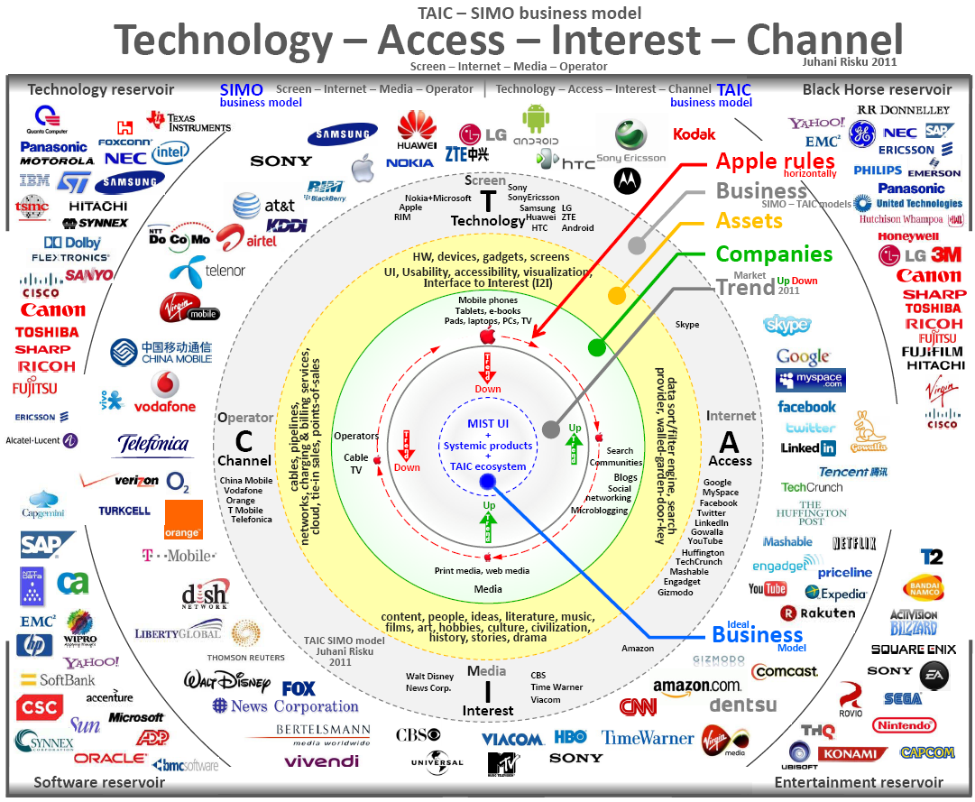

Slide 36
Stories
Acer: Settler in PC business, follower in technology, stuck@PC hardware business with diminishing value
HTC: 1st. Mover in the business, follower in technology, stuck@SP hardware business with lesser value

Slide 37
Update
http://www.mckinsey.com/client_service/semiconductors/latest_thinking/the_evolution_of_business_models_in_a_disrupted_value_chain
http://www.brookings.edu/research/opinions/2013/12/04-taiwan-production-supply-chain
http://www.taiwanexcellence.org/index_en.html

Slide 38
MIT(Made-in-Taiwan) Inside:
Value Chain of Eight Industry Map : Dis-integrated Ecosystem
Courtesy of http://www.hiddenchampions.tw/files/20130930.pdf

Slide 39
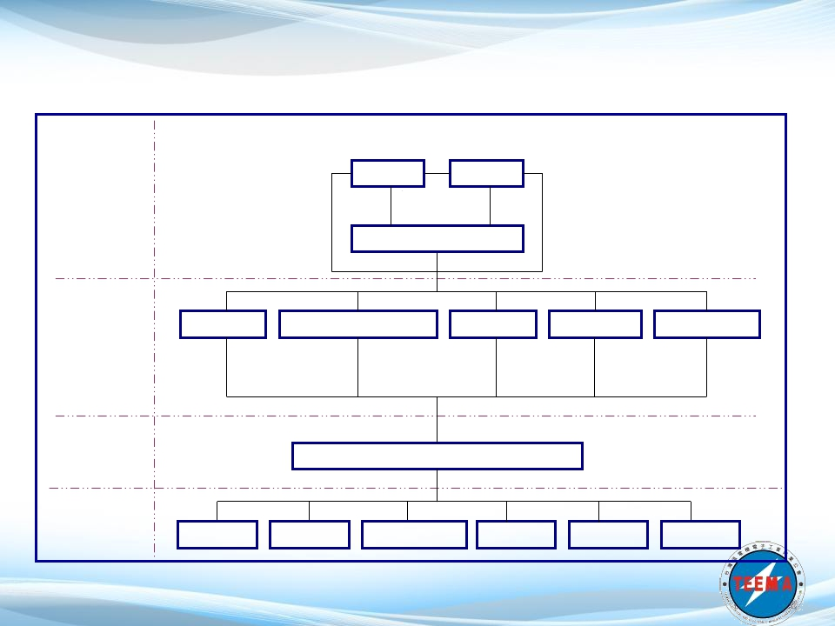
Technology Driven
Know-How Base Business
Innovation and Technology Centric
(聯發科 Mediatek US$1 capital for US$8.5 revenue
US$0.65M/human capital, GPM:46% )
Industrial Map(1/8)- IC Design
Ememory, Andes
Design Tool
And IP (upsteam)
EDA
IP
GlobalUnichip、Faraday-Tech
Design Service
IC Design
Memory
Microprocessor
Logic IC
Analog IC
ASIC/ASSP
ESMT, ETRON
Vistech
Sunplus
Holtech
Richtek, GMT
A-Power, Anpec
Niko-Sem
Mediatek
Phison, Realtek
Modiotek
Novatek, Himax, Rad-IC、
Iitek, Orisetech、Elan Micro、
Siltronix, Alitech
IC Manufacturing
and Packaging
Wafer Foundry, Assembly and Packaging
(downstream)
Communi-
cation
Consumer
Electronics
PC/NB
Automobile
Industrial
Military
3

Slide 40


Industry Map(1/8)- IC Design
In 2012, US IC design industry occupied 60% market share and Taiwan was second with
20% market share in the world. There are 270 IC design firms in Taiwan, mostly SMEs. Major top IC
firms in the world:
Novatek No.1 in panel driver IC
Mediatek No.1 in TV video controller and No.2 in baseband IC for mobile phone
Realtek No.1 communication IC
Himax No. 2 in panel driver IC
2012年台灣IC設計業產值超過4千億新台幣，為全球第二大，預估2013年產值達新台幣4,830億元，較去
年成長17.4%。產業結構以中小企業為主，廠商家數眾多共270家，然而廠商規模超過100億新台幣者僅8家。
產品範疇廣泛，包括Memory、Microcomponent、Logic、Analog、ASIC/ASSP等，下游應用領域包括
PC/NB、通訊、消費性電子、汽車電子、工業、國防等。
在IC設計產業價值鏈，上游矽智財與設計服務的主要廠商有晶心、力旺、創意、智原等。IC晶片設計主
要廠商包括聯發科、聯詠、晨星、群聯、瑞昱、奇景等，其中聯發科是全球手機基頻晶片第二大，聯詠是全
球驅動IC第一大，晨星是中國大陸數位電視晶片第一大，奇景是全球驅動IC第二大。
展望未來，隨著台灣IC設計業產品線的調整與轉型，不僅中低價智慧手持裝置晶片出貨大幅提升，已開
始搶食由國際晶片大廠掌控的高階市場。預期在平板電腦、智慧型手機、智慧電視等行動終端裝置持續熱賣
下，3G/4G基頻晶片、應用處理器、無線網通晶片，以及驅動IC、觸控IC、電源管理IC等晶片將可望帶動台
灣IC設計產業營收成長。
4

Slide 41
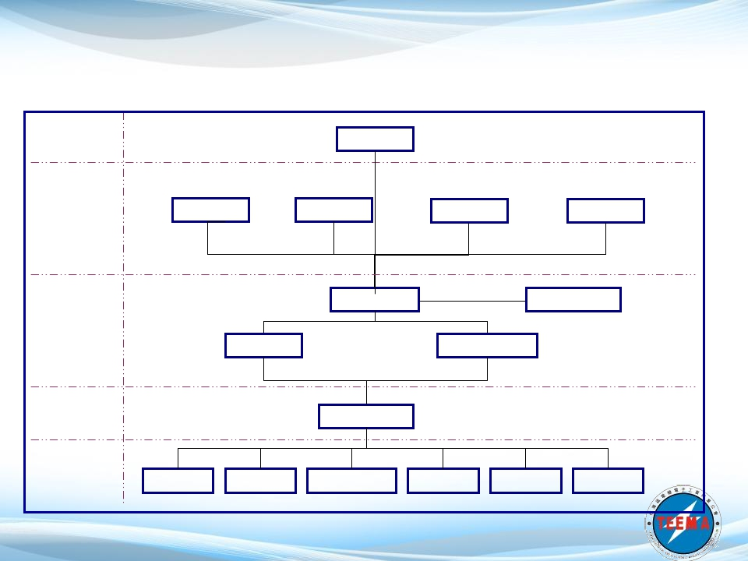

Technology Driven-
Capital Intensive Business
Capital Intensive and Engineering/Technical Centric (TSMC US$1 capital for US$2 revenue,
US$0.5M/human capital, GPM: 47%)
Industry Map- IC Manufacturing
IC Design
IC Design
Mediatek, Novatek
Phison, Realtek
IC Manuf.
Material
Si Wafer
Fstech, Wwopt
Shinetsu, Sunedisonsemi
Mask
PSMC, TMC, TCE
Metal Target
Altra , Solartech, Ettmc
Chemicals
CCP, Eternal, Boclh, ECIC, SFCHEM
IC Manuf.
Hermes-Microvision,
Gudeng, AIBT-INC,
HIWIN
IC Manuf.
Equipment
Innotera, Powership, Micron-Taiwan
TSMC, UMC, Vanguard
Powerchip, Winfoundry,
Maxchip, Episil
IC Manuf.
Wafer Foundry
Memory
IC Assemble
And Packaging
IC Packaging
and Testing
ASE, SPIL, PTI, KYEC, Walton, Chipmos
Downstream
Application
PC/NB
Commu-
nication
Consumer
Electronics
Automobile
Electronics
Industrial
Military
5

Slide 42
產業地圖(2/8)- IC製造產業
IC製造主要為IC晶圓製造的部份，將IC電路具體化，為資本與技術密集產業。晶圓尺
寸可區分為4吋、5吋、6吋、8吋、12吋，預估2016年第一條18吋晶圓試產線將開始運作，
半導體製程也由過去的微米製程進入奈米製程；晶圓代工20奈米製程預估2013年底將量產。
IC製造可分為IDM(整合元件製造商)、Foundry(晶圓代工廠)與Memory(記憶體)製造等三大
部份。IDM廠商主要以自產自銷為主，自行設計、製造與封裝測試。Foundry廠主要負責上
游IC設計公司委託製造，為提供完整服務，近幾年也提供一條龍服務，協助設計、製造與
封裝。Memory即生產相關記憶體產品，如DRAM、NAND Flash等。截至2012年底為止，
全球IDM、Foundry與Memory製造龍頭廠商分別為英特爾、台積電與三星電子。
2012年台灣IC製造業產值已突破8千億新台幣，為新台幣8,292億元，預估2013年產
值達新台幣9,694億元，較去年成長16.9%。IC製造公司則為專注晶圓代工的台積電、聯電、
世界先進、漢磊、鉅晶等七家。IDM如華邦、旺宏等二家與DRAM製造的華亞科技、力晶
及瑞晶等三家。2012年資本支出方面，台積電與聯電皆創下新高，積極擴產以滿足客戶需
求，資本支出分別為83億美元與20億美元，其他因記憶體需求疲軟，故資本支出相對晶圓
代工較低。
展望未來，由於製程技術的快速演進，研發成本過高，許多IDM大廠將漸漸轉型Fab-
lite公司，如日本Renesas、美商TI(德州儀器)等；以及Fabless公司如高通、博通與AMD等，
皆將IC製造轉往專業代工廠。全球晶圓代工龍頭與第三大的台積電與聯電將會是晶圓製造
委外代工趨勢下的受益者。
6

Slide 43
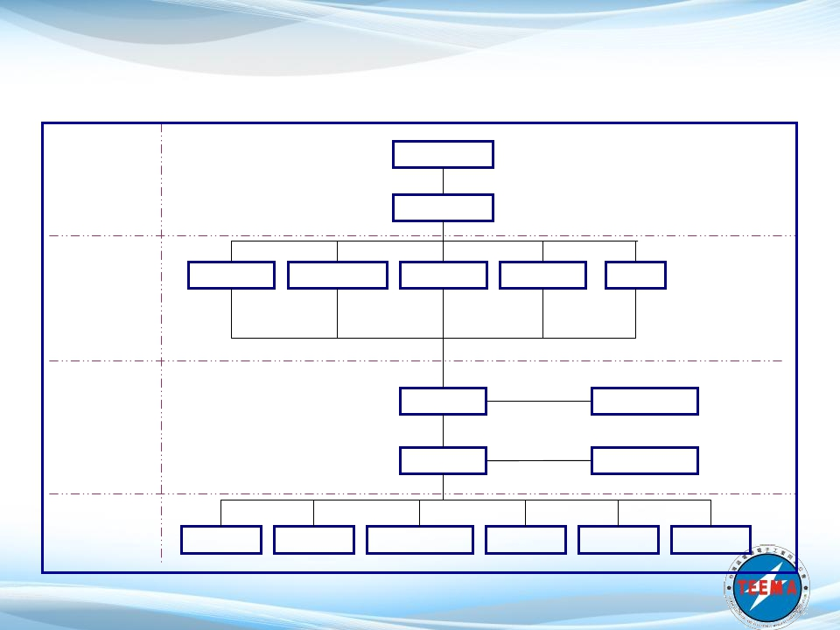

Human Capital Centric
Capital Intensive Centric (ASE US$1capital for US$1.8 revenue
US$0.12M/human capital, GPM:25%)
Industry Map(2/8)- IC Packing/Testing
IC Design
IC Manuf.
IC Design
IC Manuf.
聯發科、聯詠、晨星、
群聯、瑞昱…
台積電、聯電、世界先進
力晶、 南亞科技…
IC Packaging
Material
IC PCB
欣興、
景碩、
南亞、
IC Packaging
Molding
Compound
長興化工、
長春石化、
崇越
Solder Ball
業強、昇
貿、恆碩
IC Packaging
Equipment
Gold Wire
致茂、
長華電材
lead frame
長華電材、
復盛、順德
ASE, SPIL, ChipMos
Chipbond, Walton,
均豪精密、
弘塑
IC Packaging
and Testing
ASE, KYEC, PTI, 、
Ardentec, Sigurd
IC Testing
ICTesting
Eqio[,emt
致茂電子、
德律科技
Downstream
Application
PC/NB
Commun
Consumer
Electronics
Automobile
Electronics
Industrial
Military
7

Slide 44
產業地圖(2/8)- IC封測產業
IC封裝係指將晶片上的功能訊號透過一個載具將其引接到外部，保護晶片免於受破壞。
IC測試乃指晶圓製造完成之後，利用測試機台，分別在封裝前後兩階段，測試是否為良品。
2012年台灣IC封測產業產值為新台幣3,935億元，為全球第一大，預估2013年產值達新
台幣4,179億元，較去年成長7%，2012年台灣廠商的家數共37家，前五大廠商營收占台灣
全體封測廠商營收比重達70%，產業集中度甚為明顯，。此一現象說明了大廠業務範圍愈來
愈廣，甚至已開始出現擠壓小廠生存空間的情形。台灣二線封測廠若無法掌握獨特利基型產
品，將來要在封測產業生存將愈發困難 。
在IC封測產業價值鏈，上游封裝材料佔封裝主要成本，包括載板、導線架、金線、錫球、
銀膠和模封材料等。主要材料供應商有致茂、長華電材、欣興、南亞、長春及日立化成等。
台灣IC封測前三大為日月光、矽品、力成和京元電，其中日月光是全球第一大封測廠。
展望未來，推升台灣封測業營收成長的動力主要來自於智慧手持終端裝置不斷的發酵，
另外台灣廠商投入研發先進封裝技術如3D IC、內埋元件(embedded dies)、植凸塊
(Bumping) 、系統構裝(SiP)等都將吸引國際訂單。 311日本東北地區強震後，日系IDM廠商
逐漸明顯有擴大委外的跡象，如Toshiba、Renesas、Panasonic和Sony等廠商，未來台灣
封測廠如何耕耘IDM客戶將是重點方向。
8

Slide 45
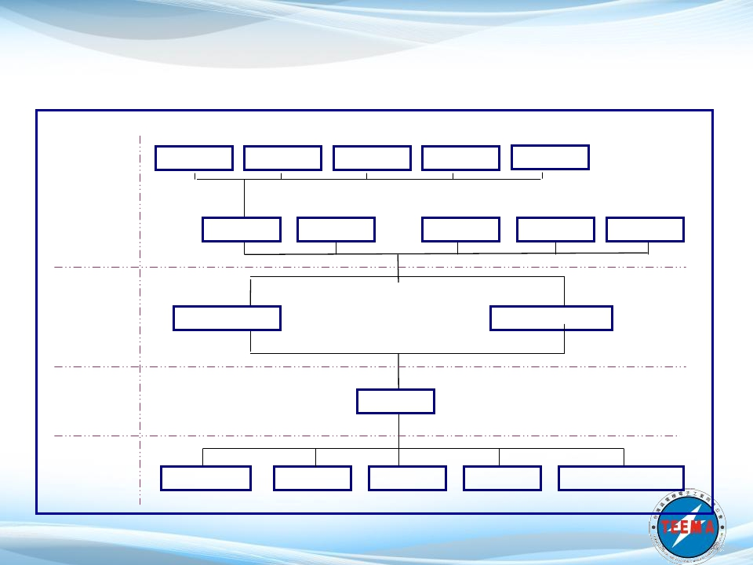
Capital Intensive Business
Capital Intensive (AUO US$1 capital for US$4.3 revenue US$0.31M/human capital, GPM:8.2%)
Industry Map (3/8)- TFT LCD
台灣豪雅、頂正
弘榮
台灣默克、
台灣捷恩智
豐晶光電、晶元光電、
台灣日亞化、CREE、
隆達電子、奇力光電
台灣日亞化、億光、奇力光電、
啟耀光電、光寶、威力盟
威力盟、台達電
Upstream Components
Mask Liquid Crystal CCFL
瑞儀光電、輔祥、大億、 專業：和鑫、台灣凸版
科橋、奈普、中光電 自製：友達、群創、華映
等…
LED Chip
力特、日東、住
華、明基材料、
奇美材料 台塑
Polarizer
LED PKG.
台灣康寧、旭硝子
顯示玻璃、安瀚視
特、台灣電氣硝子
Glass Sub.
奇景光電、聯詠、
華邦、凌陽、敦茂
Driver IC
Backlight
Module
Color Filter
Panel Makers
友達、群創
中華映管、
瀚宇彩晶
友達、群創、
中華映管、瀚宇彩晶
勝華、元太、凌巨
Large TFT LCD
Medium/Small TFT LCD
Module
Assembler
Module
Assembly
大型：友達、群創、中華映管、瀚宇彩晶
中小型：友達、群創、中華映管、瀚宇彩晶
勝華、元太、凌巨、中日新
Downstream
Application
NB PC
LCD TV
Monitor
Mobile
Phone
Other mobile devices
9

Slide 46
產業地圖(3/8)- 顯示器產業(TFT LCD)
台灣TFT LCD產業結構以製程作區隔，從上到下游，分為材料暨關鍵零組件、面板生產
(Array+Cell)、模組段組裝，及終端系統產品。近幾年面板業者產能持續投入，帶動上游關鍵
零組件在地化發展，在台灣形成完整的產業聚落。
2012年全球大型與中小型TFT LCD產值分別為為911億美元以及247億美元，台灣產值
則分別均為全球第二。過去一年，台灣業者積極從大型轉型至中小型面板佈局，因此2012年
台灣大型與中小型TFT LCD產值走勢呈現各自消長的態勢。大型TFT LCD產值較2011年略減
至新台幣7,003億元，中小型則上升至新台幣1,933億元，預測2013年大型TFT LCD產值成長
5.7%，達新台幣7,403億元，中小型TFT-LCD將成長8.1%，達新台幣2,090億元。
在面板領域，群創與友達分別為全球第三與第四大面板廠，擁有自3.5代線至8.5代線，
是台灣最重要的面板全產品線供應商，中小尺寸面板則往高階技術(LTPS)發展。華映及彩晶
則轉做中低階手機、車用、低階平板電腦用面板。元太已由TFT LCD轉往發展電子紙，勝華
則全心發展觸控。在關鍵零組件的部分，面板廠也積極向上整合零組件生產與投資，包含偏
光板、燈源、彩色濾光片等。為強化與下游品牌合作，面板廠開始佈局LCM業務，採行方式
是與品牌廠合資LCM工廠，確保未來面板的需求。
展望2013年，NB、Monitor、TV面板等傳統大型TFT LCD面板已進入成熟期，為提升
產品附加價值，除3D功能外，更強化4Kx2K等高精細面板規格的市場導入。此外，隨著智慧
手持裝置在不景氣中持續熱銷，面板廠將6代以下轉往中小型產品生產的比例持續提高，未
來廠商獲利與否將決定於產線的彈性調度與更 規格的面板產品設計。 10
高

Slide 47
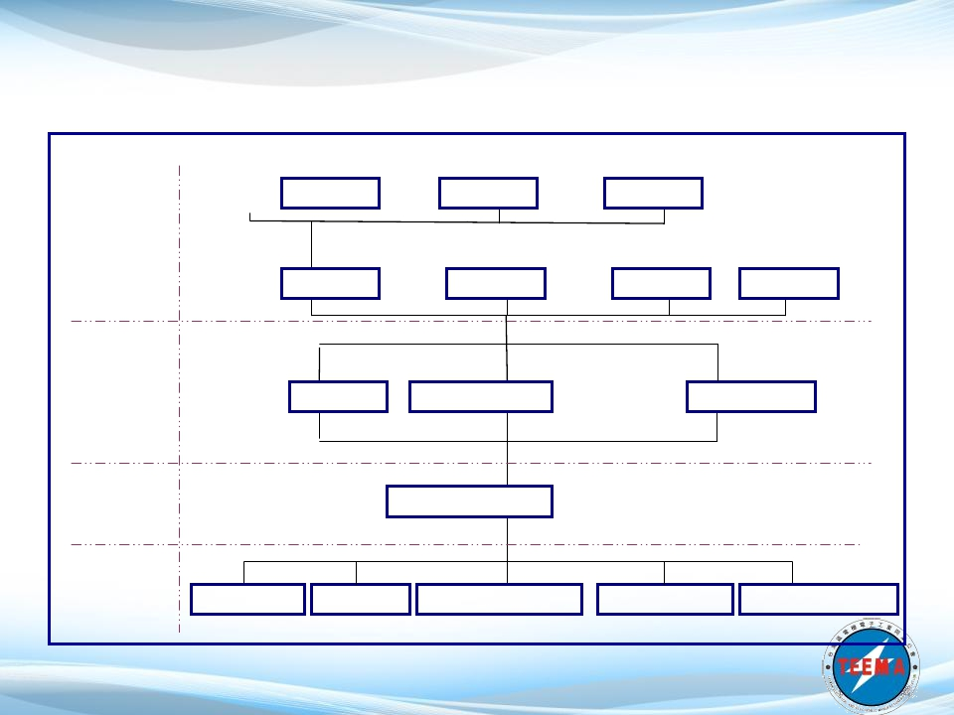

Industry Map(3/8)- Display(Touch Panel)
安可、正達、勝華、冠
華、晨豐、錸德、達鴻
ITO Glass
達興材料、
杜邦、3M
Optical Adhesive
卓韋、迎輝、
嘉威、郡宏
ITO Film
欣興、健鼎、旗勝、
台表科、臻鼎
FPC
康寧、旭銷子、
CG、NEG、
NHT、Schott
敦泰、奇景、
聯詠、矽創、
奕力、義隆、
矽統、晨星、
禾瑞亞、原相
Upstream
Materials
Glass Sub.
Touch IC
Others
正達、晨豐、
Touch
Component
兆邦、勝華、
群創、友達、
宸鴻、坤輝、
宏益、永輝、
瀚彩、熒茂、
臺龍、清惠、
群創、友達、華映、
和鑫、瀚彩、勝華、
達鴻、 宸鴻、熒茂、
全台晶像、明興光電
安可、熒茂、
介面、洋華、
富晶通
Safety Glass
Glass sensor
Film sensor
雅士
Touch Panel
Module
Touch Panel Assemble
宸鴻、群創、友達、瀚彩、明興光電、
億尚、和鑫、凱崴、永美、全台晶像、
金運...
Downstream
Application
Tablet PC
Smart Phone Digital Camera
AIO/Touch NB
Others
11

Slide 48
產業地圖(3/8)- 顯示器產業(觸控面板)
過去二年在智慧型手機與平板電腦產品需求帶動下，強調智慧行動與直覺式人機介
面操作的消費性電子產品，帶動全球觸控面板市場30%左右的高度成長，2012年產值將
來到新台幣3,800億元的水準，未來在觸控筆電或一體成型電腦等新興應用產品接續成長
下，將可持續形成供應鏈群聚效應，不同以往零組件由日本領導的局面，而是形成台灣、
韓國與中國大陸等面板生產國，競相投入大量資源發展相關觸控技術，以提升整體產業
附加價值為目標。
2012年台灣觸控產業營收居全球第一，日本、韓國分居第二與第三名，中國大陸緊
追在後位居第四名，台灣已成全球觸控面板供應重鎮。在上中下游廠商部分，除玻璃基
板仍由國際大廠所提供外，其餘皆可由台灣廠商供應，包括ITO導電玻璃、電阻式產品所
需之ITO Film、光學膠、觸控IC、保護玻璃(Cover Lens)等。至於關鍵之觸控元件，包括
電阻式、投射電容式、單片式、表嵌式、內嵌式等不同觸控技術所製造出的觸控產品，
都有國內廠商陸續開發各種應用尺寸產品；而觸控模組組裝廠商更是往上下游垂直整合，
發展出由液晶面板到觸控面板的一條龍服務模式。
台灣觸控產業奠基於既有之TFT-LCD技術切入觸控元件製造，並在主流之投射式電
容式觸控產品取得過半之市場佔有率；然大陸面板廠商尋此模式緊追在後，韓國更以國
家政策扶植本土觸控產業鏈，因此國內應結合產官學研力量，加速相關技術研發，才能
持續保持領先優勢。
12

Slide 49
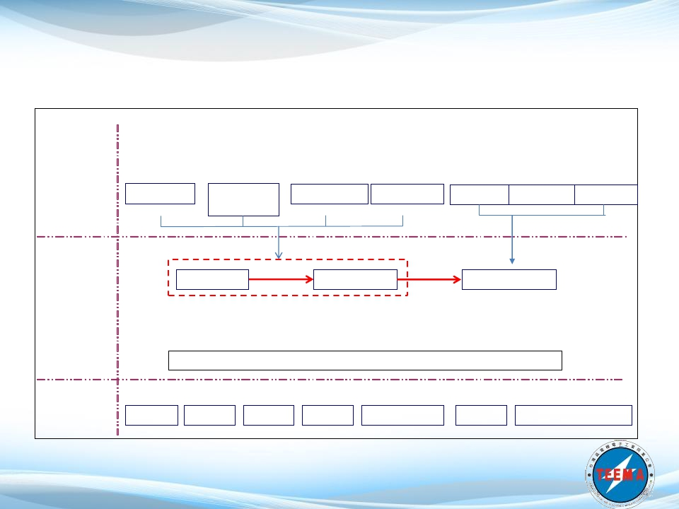
Industry Map(4/8)- Component(LED Device)
Rubicon、Monocrystal、 日立電線、住友電氣、
根本化學、化成
Eclat-tech、Epi-
三菱化學、同和礦業、
AXT… Intematix、道
Veeco(原Emcore)、
STC、Kyocera、
Optonix、南帝
fine、Ciba
Geigy、Nitto、
Masushita、宜加
等
Material
Axtron、
SHINKOSHA、晶美、合晶、 信越半導體、美商
Shipley、Akzo Nobel、
化工、
爾化學
一詮、金利、
大鐸、特新
鑫晶鑽、越峰(長晶)…
Epichem、Sumitomo
/
日本大楊日酸 等
Equipment
MOCVD
Sapphire
Substrate
GaAs Sustrate
Organic Metal
FL Powder
EPOXY
Frame
光磊
Process
Epitaxy Die
洲磊、華上、廣鎵、璨圓、晶電、泰谷、旭明、新世紀、
光鋐、晶發、奇力、聯勝、鼎元…
隆達、TSMC
Assembly
今台、立碁、台灣琭旦、光寶、光鼎、李
洲、宏齊、東貝、佰鴻、華興、億光、榮
創、詮興、優百利、夆典、艾迪森、葳天、
海立爾、宇揚…
Application
Display
Sign
Lighting
Automobile
Portable Devices
Commui-
cation
Others Electronic Devices
13

Slide 50
產業地圖(4/8)- 零組件產業(LED元件)
全球LED元件產業目前以日本廠商為主要技術領導者，日亞化(Nichia)、豐田合成(TG)為全
球LED核心專利的領導廠商，但是韓國以其電子大廠品牌與出海口優勢積極切入，近年異軍突起
，市佔率成長快速，以三星、LG和首爾半導體為主要廠商。中國大陸LED元件產業亦在政策性培
育與資源投入下快速成長，成為未來不可忽視的競爭者。
台灣LED產業發展至今已逾30年，除上游部分原物料供應能力稍弱之外，台灣LED元件產業
已建構出相對完整的價值鏈，在產能規模上亦成為全球第一大LED元件供應國，2012年台灣LED
產值達新台幣863億元，預估2013年產值達新台幣907億元，較去年成長5.1%。有別於美、日、
歐等國的上下游垂直整合，台灣LED元件產業呈現垂直分工，早期台灣以上中下游三階段專業分
工型態為主，但自GaN系LED於台灣大量生產後，在降低內部溝通成本、提升品質及增加個別廠
商營收考量下，產業分工型態由早期上中下游三階段分工轉型為上中游磊晶及晶粒與下游封裝兩
階段分工。
其中磊晶/晶粒技術門檻高、資本投入規模大，因此廠商家數相對較少，產業集中度高。台灣
LED磊晶領導廠商的技術能力已達國際水準，主要廠商如晶元光電、璨圓光電、新世紀光電等。
而LED封裝廠商家數眾多，且規模與技術能力差異甚大，其中億光、光寶、今台、東貝等領導廠
商，在高階的SMD、COB、高功率元件生產上具技術與產能規模領導地位，為兩岸LED元件的主
要供應商。
目前LED發光效率已具有相當水準，也遠超過傳統光源，未來將朝LED元件低價化發展，因
此GaN-on-Si、模組化、大尺寸晶圓、提升製程良率等低成本技術開發，將成為未來發展重點，
低成本技術將成為產業成功關鍵因素。
14

Slide 51
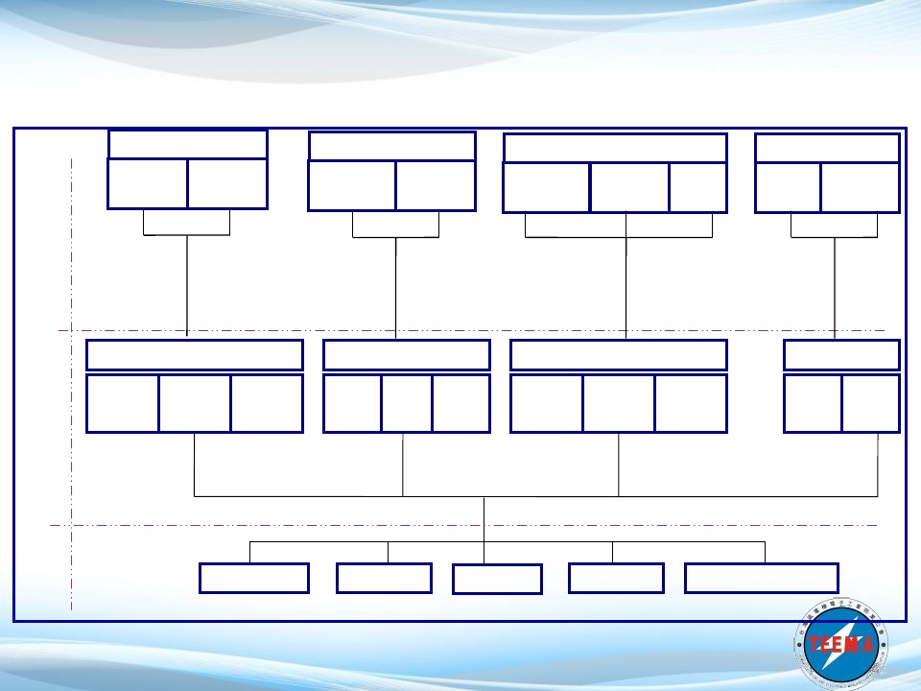
Industry Map(4/8)- Component(Passive)
Filter/Oscil;ator Mtl.
Resistor Material
Capacitor Material
介面瓷粉 | 化成鋁箔 | 電蝕
Inductor Material
鐵氧體 | 導電漿墨
Quartz
Substrate
Lithium
Tantalate Wafer
光洋科、台
AlOx
Ceramtic
Conductive
Ink
九豪、艾華、
上
游
材
料
嘉碩、…
信昌、立敦、
越峰、國巨、
致嘉…
展成…
鐵研…
被
動
元
件
製
造
Filter/Oscillator
陶瓷 石英 LC
濾波 濾波 濾波
帛漢、安碁、
奜成、佳邦、
加高、泰藝..
Resistor
晶片/ 可變 熱敏
非晶片 電阻 電阻
佳邦、斐成、國巨、大毅、
光頡、雷科.. 旺詮、興勤..
Capacitor
電解 固態
MLCC
立隆、智寶、 華新科、華容、
金山、國巨.. 禾伸堂、..
Inductor
磁芯 線圈
奇力新、乾坤、
華容、信昌、
千如、奜成..
電容
電容
下
游
應
用
電腦及週邊
行動電話
數位電視
數位相機
其他消費性電子
15

Slide 52
產業地圖(4/8)- 零組件產業(被動元件)
全球被動元件產業以日本廠商為主，其產值約佔全球六成左右，主要大廠包括TDK、
Murata、Kyocera、Taiyo Yuden、Kyocera…等，排名全球前五大之列。至於韓國與美國
之市佔各約5%左右，其中以韓國三星集團的SEMCO最具成長潛力，排名全球第四位。產
品分佈方面，整體被動元件市場以電容器規模最大，約佔整體產值的一半；電感器及電阻
器次之，最後是振盪器和濾波器。2012年全球被動元件市場值達207億美元，主要區域需
求市場以世界工廠中國大陸為主，約佔需求之六成左右。
過去被動元件幾乎為日商壟斷，台灣被動元件產業發展歷程可以說是靠併購快速崛起。
目前，在晶片電阻部分台灣已成為全球最供應國家，佔全球近8 成；台灣被動元件產值最
大產品為電容器，但國內廠商佔全球比重不到2成。以整體被動元件計算，台灣在全球市
佔率約10%左右排名第二，落後日本。
台灣被動元件產業鏈目前面臨二大關鍵問題，第一為缺乏國內自主原物料供應商，
縱使能開發高階產品應用領域及客戶，但受限材料掌握在日商手中，毛利率無法有效提高。
另外，高階產品所需之設備皆亦掌握在日商手中，台灣若投入大成本購入機器設備，所承
擔之經營風險也隨之被墊高。
展望未來，全球被動元件產業將自2012年景氣谷底逐漸復甦，惟復甦力道恐不明顯。
基於以往最大應用市場DT及NB市場逐漸飽合，智慧型手機及平板電腦成為未來應用市場
兵家必爭之地，因此高頻、高壓、高容、及微型化成為被動元件產品發展重點。預估2013
年台灣被動元件產值約為新台幣1,086億元，微幅成長約6.8%。
16

Slide 53
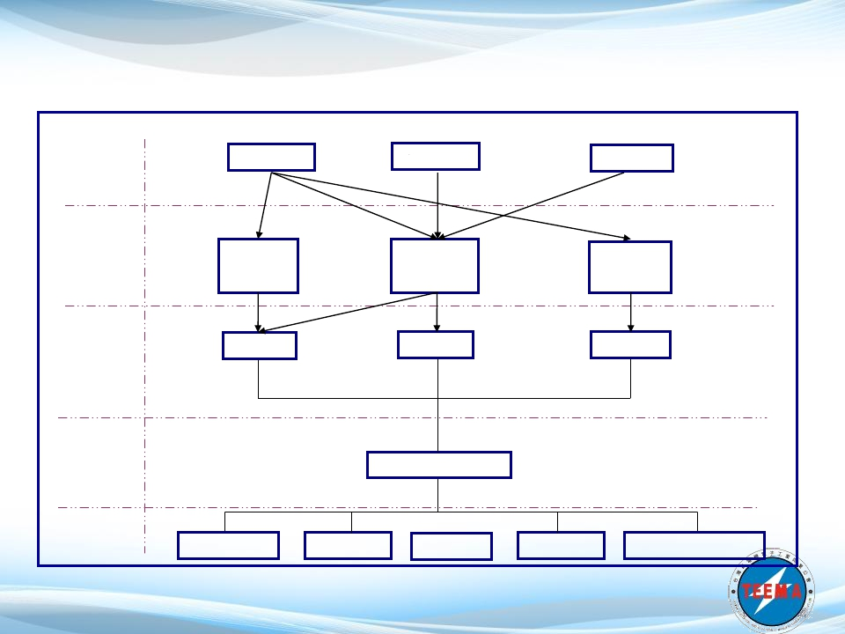



Industry Map (4/8)- Component(PCB)
Upstream
Material
Cu Foil
南亞、長春、
金居…
Fiber Glass
Sheet
台玻、南亞…
BT Resin
Cu Foil
Substrate
PCB
Paper-quality Cu foil sub.
長春、松
下電工…
欣興電子、
瀚宇博、
健鼎、華通、
燿華…
FG Cu sub.
IC PCB
南亞、聯茂、
台光電、台燿、
合正…
欣興電子、景
碩、南電…
Flexible
Cu Foil Sub.
Flexible PCB
台虹、亞洲電材…
嘉聯益、台郡、
臻鼎、旭軟…
Rigid PCB
System
Assembly
鴻海、廣達、仁寶、偉創、
光寶、佳世達、神達…
EMS
Downstream
Application
Computer
and Peripheral
Digital TV
Digital Camera
Other CEs
Mobile Phone
17

Slide 54
產業地圖(4/8)- 零組件產業(印刷電路板)
2012年受到下游電子產品採購的力道薄弱與延遲，連帶影響全球印刷電路板廠商普遍
處於等待訂單的狀態，所以2012年全球印刷電路板產業僅較2011年成長4.13%，全球產值
約404.3億美元，顯示全球復甦腳步趨緩。2012年台灣印刷電路板產業受到下游需求高階
產品的比重上升，使得位於台灣的印刷電路板的稼動率升高，促使台灣區域的印刷電路板
產值較2011成長8.08%，台灣產值約為新台幣3,995億元，全球排名第三，預估2013年產
值達新台幣4,050億元。
台灣印刷電路板產業佈局完整，不論是下游電子應用產品以及上游主要原料銅箔基板
(CCL)，及玻纖紗(布)及銅箔都有國內廠商可以提供。但是9μm以下的薄型電解銅箔以及玻
纖紗的細紗則是仰賴自日本進口，在極薄材料的生產上，是台灣較為薄弱的地方。在中游
層級的印刷電路板生產的廠商數，國內廠家數多達105家，無論是硬板、軟板、IC載板、
軟硬板都有其專業的生產廠商與工廠分工合作。
印刷電路板產品供應商，敬鵬、瀚宇博德、健鼎等廠商供應單面板、雙面板、多層板
；欣興、華通、燿華等廠商供應HDI；嘉聯益、台郡、臻鼎等廠商供應軟板；欣興、景碩
、南電等廠商供應IC載板；楠梓電、華通等廠商供應軟硬板。
台灣印刷電路板產業在全球具有主要的供應地位，然受到中國大陸的後起急追，衝擊
產品的獲利空間。台灣印刷電路板產業應佈局高階印刷電路板產品，如內埋式元件、細線
寬、3D IC載板等，以墊高產品的生產的門檻，確保有高額的獲利。
18

Slide 55
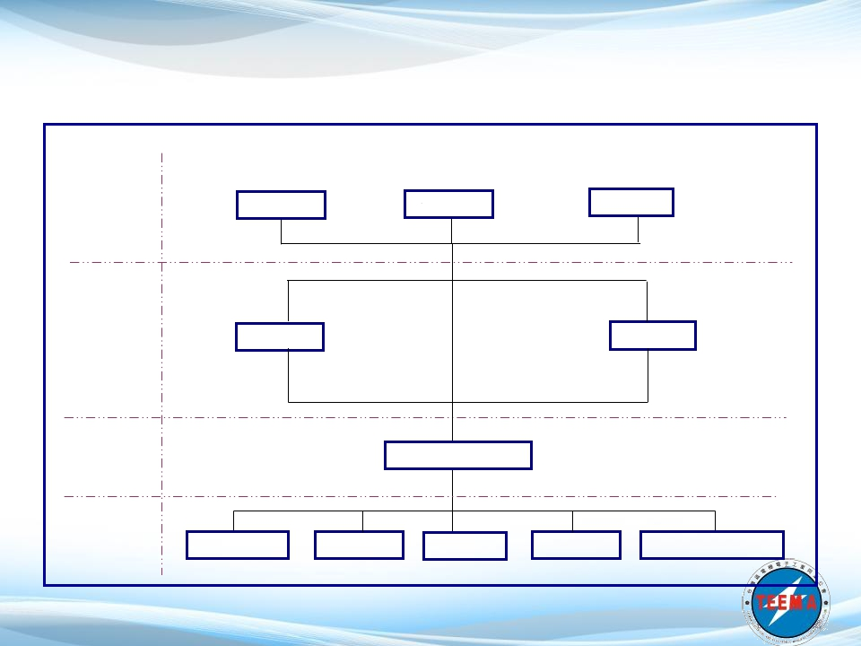

Industry Map(4/8)- Component(connector)
台灣杜邦、台
灣住友、台灣
Upstream
Material
第一伸銅、
l名佳利、
新泰伸…
三井、華立、
長春、協祐、
允拓、杜拜、
南亞、新光…
聖剛、好邦、
福業…
Copper Alloy
Plastics
Plating
TE Connectivity、
台灣莫仕、台灣康旭、
台灣航空電子、台灣
安費諾、鴻海、正崴、
宏致、凡甲、連展、
矽碼、嘉澤 端子、
台灣安費諾、萬旭、
良維、良得、佳必琪、
瀚荃、 建舜、韋福、
翼慶、鴻呈、鎰勝、
岳豐、浩騰、驊陞…
Connector
Material
Connector
Connector Wire Matl.
信音、實盈…
Connector
Assembly
聖剛、好邦、
福業…
Plating Assembly
Downstream
Application
Computer
and Peripheral
Mobile Phone
Digital TV
Digital Cam.
Other CEs
19

Slide 56
產業地圖(4/8)- 零組件產業(連接器)
全球連接器產業由TE Connectivity、Molex、杜邦等歐美廠商領導，提供完整方案用
於資通訊、汽車、工業、航太等終端市場，2012年全球連接器產值達478億美元，歐美日
區域市場比重達54%，且前九大歐美日商近年持續購併，市佔比重已達55%以上。
台灣連接器產業結構完整，上游主要為銅合金金屬、塑膠、電鍍液三種原物料供應商。
中游連接器製造商泛指金屬沖壓、塑膠射出、電鍍、組立廠商，其中電鍍製程因技術與成
本因素，幾乎以委外為主，而專精連接器生產或產值規模較大業者約170家左右。下游應
用方面，台灣連接器業者主要聚焦電腦/週邊、通訊、消費電子3C領域，近來已逐漸朝汽車、
綠能、醫療…等非3C領域發展。
上游銅合金金屬材料廠有第一伸銅、名佳利等主要廠商；塑料廠則有南亞、長春、華
立等，南亞、長春等集團具自有材料研發能力。中游連接器製造主要可分為連接器與線材
兩類業者，連接器國內廠商主要以PCB板類連接器、角形I/O、IC Socket、卡類連接器等
產品。下游則有廣達、仁寶等ODM大廠扮演應用出海口。
台灣連接器產業進入轉型期，面臨智慧手持裝置衝擊行動PC市場、微型高頻連接器產
品抬頭、自動化程度提升、中國生產要素惡化與本土線材廠商的崛起，景氣波動加劇、短
單/急單增加等壓力下，已逐步朝綠能、醫療、高速電信通訊等新興應用發展，並往細間距、
高頻兩大技術方向努力，同時擴大東南亞等新興地區生產布局，在上述關鍵應用技術雙管
齊下，2012年台灣連接器產值達新台幣1,478億元，較前一年小幅成長2.4%，產值佔全球
比重約達1成水準，預估2013年產值達新台幣1,532億元，較去年成長3.6%。
20

Slide 57
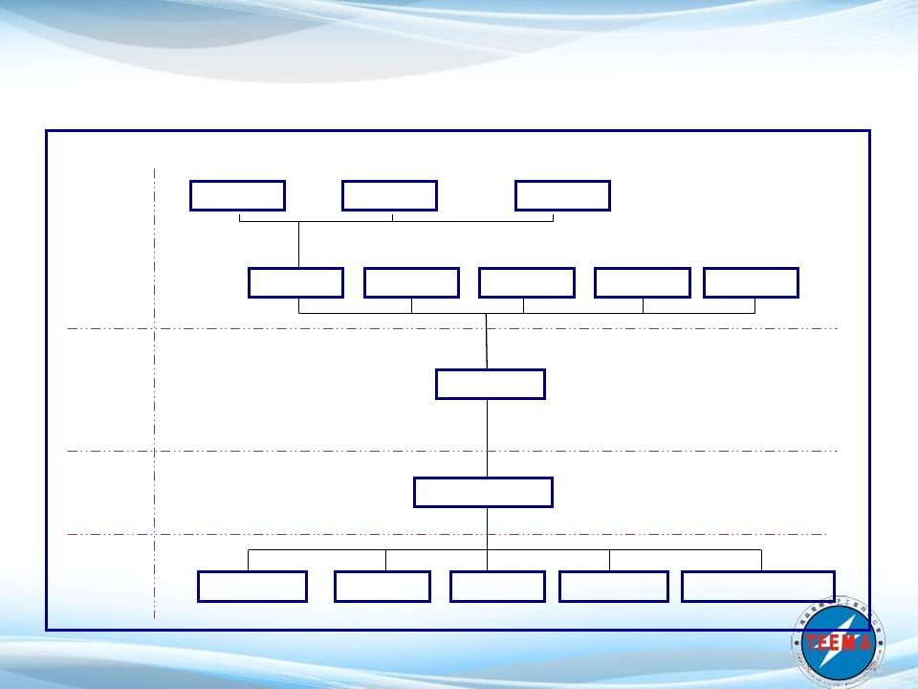

Know-how Intensive (Delta US$1 capital for US$7 revenue US$0. 1M/human capital, GPM:25%)
Industry Map (4/8)- Component(Li battery)
立凱、尚志、宏瀨、倍特力、
台塑鋰鐵、長園科技、鋰科、
美琪瑪、康普、鐵研、宏森、
中碳、榮炭
新永裕
芯和
Positive
Electrode
Elec.Plate
Negative
Electrode
台塑化
Electrolyte
Others
高銀化學、前
瞻能源科技
Isolation
Membrance
Upstream
Material
聚和(電解液添加劑)、長
春、金居、南亞、李長榮
台灣日礦、台日古河(銅
箔)、聚鼎(PTC)
Others
宏全
Frame
能元、有量、
必翔、興能高、
昇陽、蘭陽、
長利、長泓、
威力、原瑞、
精極、中電、
賸宜
德臻、新普、首能、新盛力、能元、加百裕
天宇、正崴、統振、順達、西勝、統達、喬信
台達電、有量、群力、微欣、強德、國際超能源
銓陽、創揚、福桑、菲凡、原瑞
Battery Manuf.
Battery Assembly
Li Battery
Li Battery Assem.
Downstream
Application
NB PC
Mobile Phone
Digital Cam.
Electrical
Tooling
Others
21

Slide 58
產業地圖(4/8)- 零組件產業(鋰電池)
鋰電池為眾多二次電池中，被視為最具成長性之電池產品，其中日本、韓國與中國大陸現為
全球主要鋰電池技術與生產發展國家，三國間主要廠商彼此因產品同質與供過於求之故競爭激烈，
其他國家如台灣、美歐等則發展不同產業供應鏈環節。
台灣鋰電池產業分為上游材料、電池製造、電池組裝三大部分。材料部分在正極材料、負極
材料、導電劑、電解液、隔離膜與罐體與其他材料等均有廠商投入；電池製造部分，以鋰電池有
較多數廠商投入，多以動力電池為主軸；但仍有少數廠商生產鎳氫電池。而電池模組組裝業者採
購國際領導廠商電池芯進行後端組裝，在出貨規模與全球市占率上具備國際領先地位。
在鋰電池材料方面，眾多廠商具備磷酸鋰鐵正極材料國際出貨經驗；其他則投入三元系正極
材料開發。中碳與榮炭在負極材料、台塑化在鋰電池電解液與鹽類、隔離膜則為高銀、前瞻能源
科技；電池製造上除少數投入鎳氫電池生產外，其他廠商多朝向動力電池與磷酸鋰鐵電池發展，
仍處於萌芽佈局初期。電池模組組裝上，新普、順達、加百裕、新盛力與西勝為國際電池模組主
要供應廠商。
在產業未來發展上，台灣鋰電池模組組裝業務上已經在筆記型電腦、平板電腦市場做為產業
領導廠商，未來在薄型化、軟包裝鋰電池上將持續投入研發。至於在電池芯廠商重點佈局之動力
電池領域，仍處於萌芽期間，尚需較長時間觀察與研發，因此近年也逐漸轉向其他市場如儲能應
用、電動工具機等投入以增加下游出海口之多樣性。
22

Slide 59
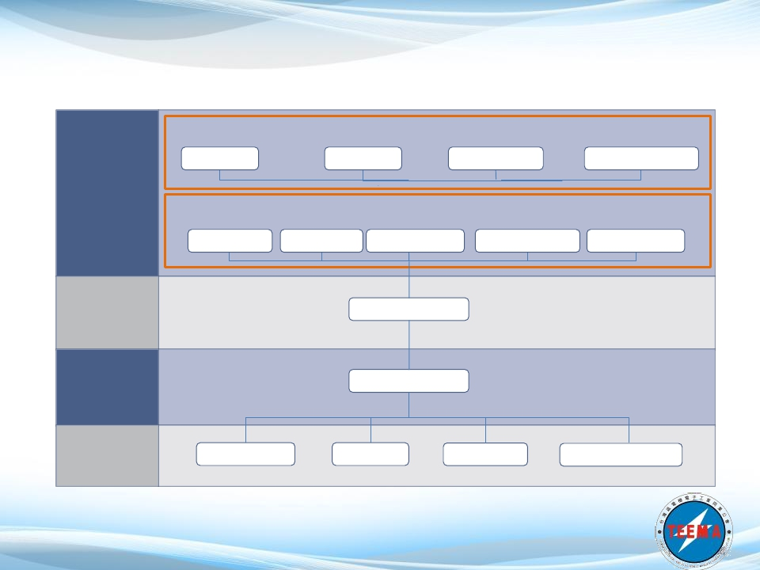
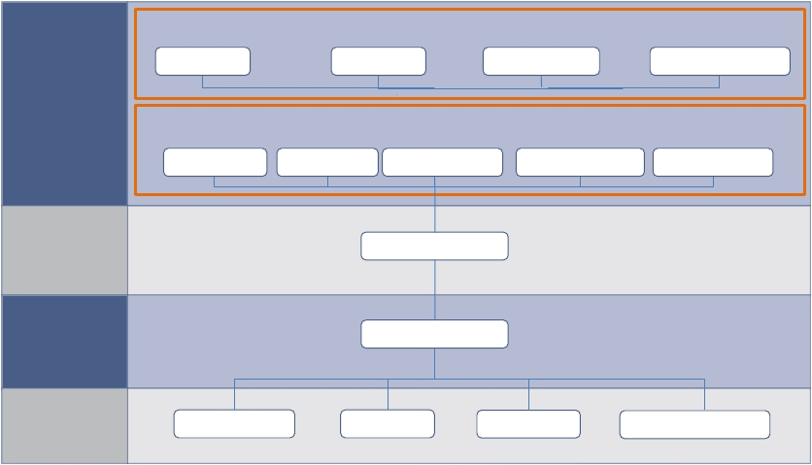
Industry Map (5/8)- Smart TV
中華電信、
台灣大哥大、遠傳等
Telecomm.
凱擘、
中嘉等
Broadcast
Hichannel(Hinet)、
Zin TV、Cathplay、Li TV
Platform
內容
遊戲類、教育類等
App Developer
Content Provider/
Component Provider
建漢、智易、明泰、
訊舟、正文、啟碁、
友達、群創、
華映、瀚宇彩
致伸、群光、光寶、
京宏科技等
晨星/聯發科、凌
陽/矽統(傳芯科技)
大立光、群光、零組件
新鉅科、致伸
兆赫
Wi Fi Module
晶
Panel
Smart Remote
Control
Smart TV Controller
IC
Camera
TV Manuf.
鴻海、冠捷、
緯創、仁寶
永碩、瑞軒、
景智
TV ODM / OEM
Brand TV
台灣：明碁、奇美、
東元、瑞軒、大同、
禾聯碩、聲寶
TV Brand
韓國：三星、樂金
日本：索尼、東芝、夏普、松下
中國大陸：TCL、海信、海爾、創維、康佳、長
虹
Peripheral
Bluray
TV Box
Game Console
Others
23

Slide 60
產業地圖(5/8)- Smart TV產業
2012年全球智慧電視(Smart TV)市場佔總體平面電視達23%，達5000萬台。預估
2013年將達到33.5%，2014年全球Smart TV出貨量將首次突破1億台，2015年則將超越
50%的滲透率，成為電視市場的主流產品，未來四年發展值得期待。
Smart TV於2010年下半年開始崛起，此類電視不但具備網路功能，又能夠在開放性
平台上從App Store下載應用程式。故產業結構由上游的內容業者、零組件業者，接續電視
製造、電視品牌業者，最後包含主要家用應用終端產品(包含藍光光碟機、機上盒、LCD
TV、遊戲機等)。
我國是全球電視製造最主要的業者，2012年TV ODM/OEM業者出貨量佔全球電視製
造代工約58%，但主要代工的日本電視品牌於Smart TV上卻大多發展較不積極，且未能將
Smart TV代工訂單釋出，故台灣電視代工業者於Smart TV的獲益較不顯著。我國電視品牌
業者主要以國內市場為主要市場，明碁(BenQ)在2012年成為台灣第一家推出Smart TV的
國內業者，在2012年下半年各品牌也陸續推出自家的Smart TV。
由於Smart TV產業的形成，關鍵零組件包含WiFi模組、面板、智慧遙控器、智慧電
視晶片、鏡頭等，其中又以晶片、智慧遙控器列為Smart TV的關鍵角色。晶片部分，由於
晨星與聯發科的合併，推估約佔全球電視晶片的80%市佔率，其智慧電視晶片主要供應韓
系、大陸電視品牌業者。智慧遙控器部分，則由原本主業於藍芽、WiFi等網通周邊產品業
者衍生進入，主要供應中國大陸電視品牌。
24

Slide 61
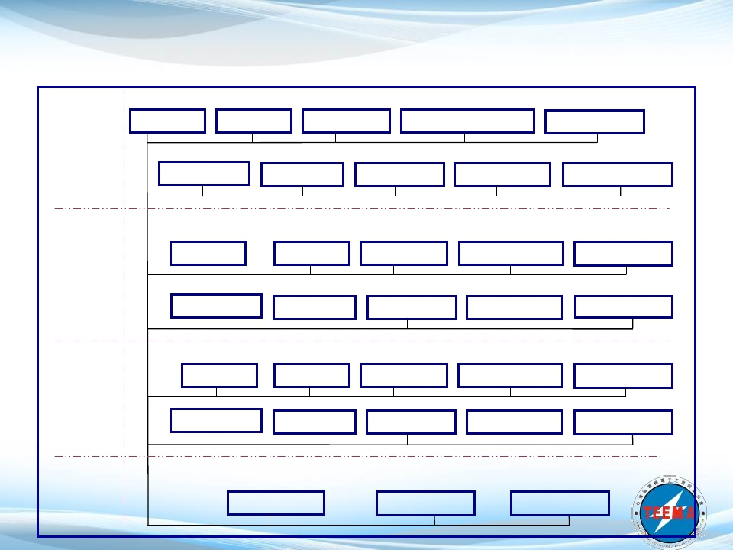
Industry Map(6/8)- Overall Telecomm.
聯發科、威睿
聯發科、旺玖
聯發科、瑞昱
聯發科、威睿
聯發科、創傑、九暘
Mobile Phone IC
GPS IC
WLAN IC
4G Link IC
BT IC
Critical
IC
瑞昱、九暘
Switch IC
聯發科、瑞昱、義傳
DSLIC
瑞昱、揚智、凌陽
IP STB IC
九暘、世紀民生
IP Phone IC
Cable IC
鴻海、華寶、華冠、英華達、佳世
達、泰金寶、英業達、正崴、廣達、
和碩
Mobile Phone
台灣國際航電、廣達、
英華達、緯創、神達
GPS
建漢、鴻海、明泰、
環電、正文、智易、
光寶、亞旭
WLAN
正文、鴻海、廣達、百一、
智易、啟碁、鉅瞻
4G
鴻海、環電、海華、正崴、
美律、致伸
BT Module/Headset
Design and Manf.
and Assem.
亞旭、智易、明泰、鴻海、中 永碩、亞旭、鴻海、凱碩、 永碩、亞旭、智易、大同,盟創、
磊 仲琦 明泰、泰金寶、技嘉
鴻海、亞旭、東訊、緯
創
智邦、達創、明泰、友勁
Switch
宏達電、宏碁、華碩、
集嘉、英華達
DSL CPE
台灣國際航電、神達、
長天、環天
Cable CPE
友訊、合勤、華碩、
盛達
IP STB
華碩、合勤、友訊
IP Phone
宏達電,華碩,宏碁
Mobile Phone
友訊、智邦、合勤、華碩、
訊舟
Switch
GPS
友訊、合勤
DSL CPE
WLAN
互動寬頻、仲琦
Cable CPE
4G
友訊、大同、合勤
IP STB
BT/Headset
友訊、德士通、偉僑
IP Phone
Brand
中華電信、台灣大、遠傳、威寶、
亞太、威達雲端、全球一動
Telecomm.
Downstream
Enterprise
Retails
25

Slide 62
產業地圖(6/8)- 整體通訊產業
2013年全球通訊設備產值預估為5,113億美元，以歐美廠商占主要比重，但中國大陸廠
商逐漸提高。在通訊服務方面，全球電信服務營收為17,849億美元，其中NTT、AT&T、
Verizon Wireless、中國移動、Telefonica為全球前五大電信營運商。
台灣通訊產業上下游皆有廠商投入，設計組裝和製造為台灣廠商強項。晶片產業方面，
由於國際標準多由國外大廠掌控，台灣通訊晶片廠商以跟隨國際標準為主。品牌設備方面，
因為經營品牌需投入非常大的資源，台灣廠商規模相對較小，與國際大廠仍有一段差距。
通訊關鍵晶片方面，以聯發科最具規模，除了中國大陸市場外，也逐漸打入品牌手機廠
商和電信營運商合作名單。設計製造和組裝方面，網通產品皆為領導製造業者，並以中高階
產品為發展重心。品牌終端方面，以宏達電、神達、台灣國際航電、友訊、合勤較具品牌知
名度。下游電信營運商仍以經營國內通訊服務為主。
台灣通訊關鍵晶片廠商受惠於中國大陸市場起飛加持，讓聯發科得以藉由中國大陸市場
快速培養晶片解決方案能量。設計製造和組裝，無線、有線寬頻接取產品皆為全球第一大代
工廠商，但近幾年中國大陸廠商崛起，為台灣網通廠商帶來的競爭壓力持續擴大。由於品牌
終端廠商與國內其他上下游廠商的合作密度不足，使得台灣網通廠商在品牌發展上難以和其
他國際大廠相抗衡。台灣廠商應加強國內品牌網通廠商與上下游業者的連結度，以強化品牌
業者的創新、研發能量。預估2013年台灣通訊設備產值將為新台幣9,172億元，通訊服務產
值為新台幣4,294億元。
26

Slide 63
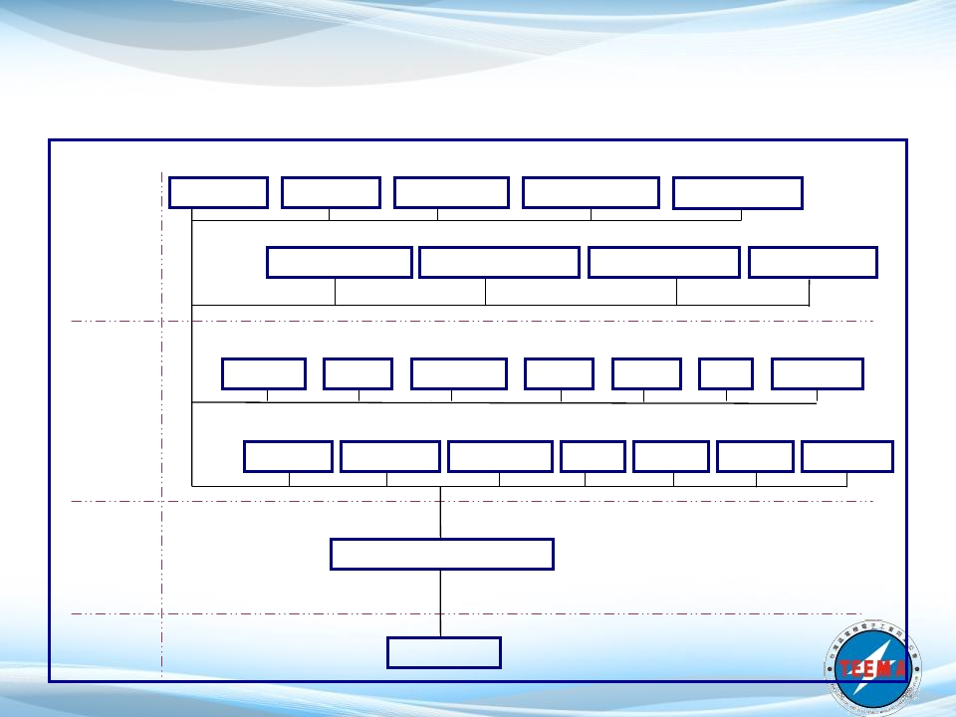
Know-how Intensive (HTC US$1 capital for US$24 revenue , US$0. 4M/human capital, GPM:20%)
Industry Map(7/8)- Mobile Phone
聯發科、威睿
聯發科
聯發科
聯發科、瑞昱
立錡、 致新、茂達
Critical IC
BaseBand RF AP WiFi Power Management
Panel Driver Touch Panel Light Sensor Image Sensor
科、華亞科、瑞晶 彩晶、凌巨、勝華 勝華、奇美 誼、福登、寰波
聯詠、旭曜、奕力、奇景 義隆電、禾瑞亞、璟正 凌耀 原相
力晶、茂德、華邦、 南亞 奇美、友達、華映、 宸鴻、洋華、介面、 大立光、 鴻海、 啟碁、士 統振、西勝、
玉晶光
天守、威力
美律
Memory
晶技、希華、加高、
泰藝
Crystal
Panel Touch Panel Lens
欣興、華通、 楠梓電、燿 嘉聯益、台郡、旗
華 勝
Antenna Battery Sound
Body Connector Passive
Components
閎暉、
可成、鴻準、
正崴、鴻海、連 國巨、華新科、禾伸堂、美磊、
碼、信音
毅嘉
位速、綠點
展、鴻松、儲矽
奇力新、興勤、聚鼎
PCB Flex KB
Design-Manf.
and Assem.
Design-Manf, Assem.
宏達電、富士康、鴻海、華寶、華冠、奇美通訊、英
華達、佳世達、泰金寶、英業達、正崴、廣達、啟碁、
和碩、緯創
Brand
Brand
27
宏達電、宏碁、華碩、集嘉

Slide 64
產業地圖(7/8)- 手機產業
2012年全球手機市場，由於Apple、Samsung智慧型手機熱銷，為成長最亮眼手機業者。
中國大陸及印度的品牌業者數量增加快速，以銷售新興市場為主，許多成熟國家亦開始採用
其低價智慧型手機。預估2013年全球手機產值預估為2,910億美元，出貨量將為20億支。
台灣手機晶片以Turnkey solution模式協助手機廠商快速出貨，主要出貨至中國大陸廠商，
亦有國際一線手機廠及電信業者採用。台灣廠商在觸控面板部分具有技術領先優勢，其良率
高於其他國，獲得多數國際一線手機廠採用。台灣ODM代工製造廠商或是EMS組裝廠商為
國際一線手機廠主要合作對象。品牌廠商以宏達電表現最為出色，主攻中高階智慧型手機市
場，與歐、美電信業者合作相當密切。
台灣手機產業結構中以設計製造及組裝廠商數量最多，受到代工客戶市佔逐漸下滑影響，
台灣ODM廠商正積極提高代工智慧型手機比重。在品牌廠商方面，宏達電在2012年下半年
藉由與日本、美國電信業者合作的客製機種，業績逐漸回升。
台灣手機產業上下游鏈結並不密切，難以互相加乘來提升台灣的競爭力。另外，由於台
灣所供應的零組件無法滿足高階產品所需，因此在台灣品牌廠商以主打高階產品的策略之下
無法完全採用台灣廠商所製造之零組件，顯示台灣零組件在技術層面、產能層面都有待提升。
因此，強化手機產業上下游的串接、提高台灣關鍵零組件自製能力等將是台灣手機產業的推
動重點。預估2013年台灣手機產值為新台幣4,029億元，產量為7,080萬支。
28

Slide 65
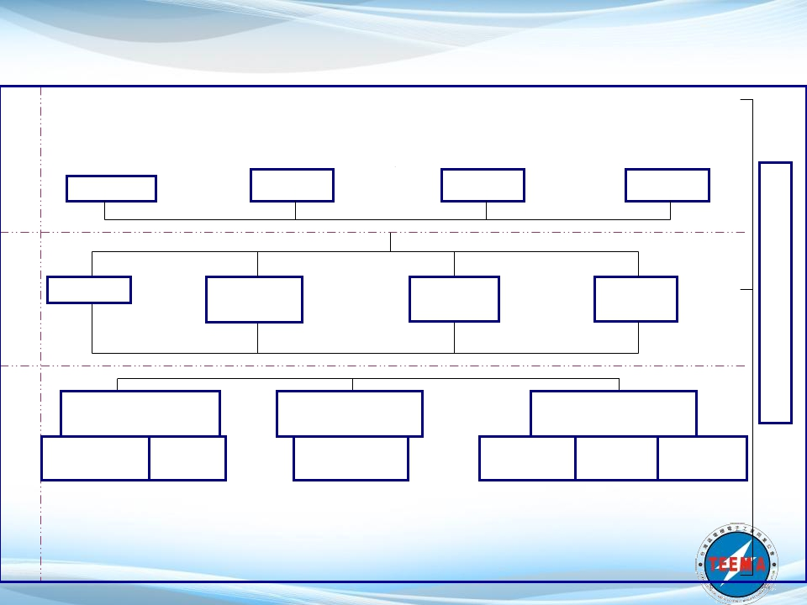

Industry Map(8/8)- Cloud Computing and Services
Juniper、HP、
廣達、英業達、緯創、 勁永、普安 Cisco
神達、技嘉… 世仰、廣盛 友訊、智邦、正文 台達電、
喬鼎資訊… 達創、建漢、廣達 康舒
明泰、博睿網通… 全漢…
Server Storage Internet/WiFi Power
HW
IBM、HP、DELL
IT
Security
資
訊
安
全
服
務
解
決
方
案
NTT
趨勢科技、
威播科技
Vmware、IBM
、微軟
昊青、昇陽…
Iaas
(基礎建設即服務)
儲存服務
(含Hosting)
Amazon、Google Amazon、Google、
Rackspace、IBM Rackspce、IBM…
、NTT
全球聯訊、中華電 中華電信、
信、昇陽、安碁、 安碁、遠傳、
遠傳 Seednet、英 台灣大電訊、
業達、台灣大電訊、神通資科
神通資科
IBM、HP、NEC
工研院、鴻海、
Data
Center
Cloud
Services
Virtulization 、Oracle
Sys. Integ.
、NTT Data
Sys. Mgr理
Data Ctr.
(力博特)
緯穎、敦陽、 緯穎、廣達、
晉泰、財金、關貿、 中興保全、台達電、
聚碩、中華系統整合、 鼎新電腦、愛易控
Oracle… IBM、 Oracle 聯網、大宇資訊、春水堂科技娛樂
精誠 HP、 Symantec 台達電 … 庫柏資訊
台灣富士通、中華電信
叡揚資訊、是方科技、
綱擎資訊、宣揚電腦、鼎新電腦、
愛易控
騰雲、精誠、凌群
中華電信研究所、
Mgr.
Liebert
台達電
KKBOX
趨勢科技、優網通、遠傳 無敵科技
SW Planning
、緯穎…
/
資通電腦、華電聯網、統一資訊…
Paas Saas
(平台即服務) (軟體即服務)
軟體平台 商用軟體 一般軟體 數位內容
Google、Saleforce Salesfoce、 訊連科技、華電 愛爾達
運算服務
IBM、微軟、 微軟、Google、 微軟、Google
威望…
29

Slide 66
產業地圖(8/8)- 雲端運算與服務產業
近年來雲端服務商業模式逐漸確立，新創消費性雲端服務不斷推出與企業積極導入行
動及Big Data需求帶動下，大型雲端資料中心的需求逐漸浮現，預計2013年全球資料中心
硬體產值將達1054億美元規模。雲端產業鏈發展更趨完整，然而關鍵技術如虛擬化技術、
系統管理軟體等仍掌握在美國資訊大廠(Google、VMware等)手中，台灣在產業鏈中以硬
體製造為主。
雲端運算產業鏈主要分為硬體設備、資料中心、雲端運算服務及資訊安全。台灣雲端
運算廠商集中於資料中心伺服器、儲存、網通、電源系統等硬體製造，以OEM、ODM為
主，但近年雲端服務廠商自訂資料中心硬體規格趨勢帶動下，台灣部份廠商逐漸拓展白牌
資料中心商機。台灣系統整合管理(SI)業者多數則專精於特定產業，有規模偏小及缺乏跨
領域整合的問題。
雲端運算服務上，國內以電信營運商與軟體商投入較多，如中華電信積極投入IaaS服
務，並規劃後續推出PaaS服務。國內廠商投入雲端服務時間尚短，在服務穩定性與管理
能力上，須透過時間的累積來提升能量。SaaS服務國內有軟體與資服廠商開始從消費型
雲端服務切入，透過小型服務的建構累積服務能量。但整體而言，台灣雲端服務目前仍處
於服務萌芽階段，尚無能力與國際雲端服務廠商競爭。
未來仍需加強上游硬體設備與系統整合能力，積極開發系統管理軟體，發展資料中心
之整合軟硬體解決方案。另外，創新雲端應用服務在企業應用著墨仍少，但企業應用市場
是未來主要市場，如何透過利基市場投入是未來重要課題。
30

Slide 67
Open-Ended Questions and Problems
(examples)
How value chain of global electronic industry was disrupted since early 1980 when Taiwan became the major supplier in the world?
Should Taiwan stay with manufacturing centric learning curve or change to service or brand product centric learning curve?

